Slide 1
Programování
Harmonogram a požadavky na klasifikaci

Slide 2
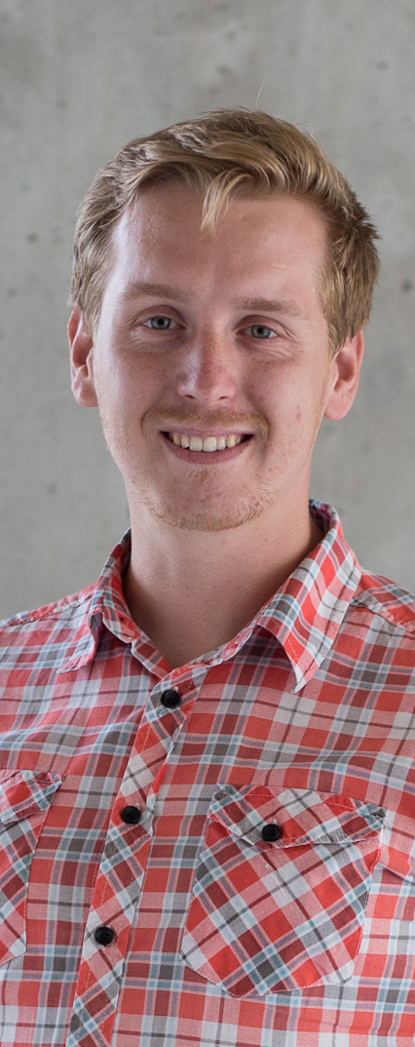
Pro připomenutí
Bc. David Sládeček
Kabinet: H1 přízemí u správce sítě, H2 nad učebnou LV2
Konzultační hodiny – dle předchozí domluvy (i o víkendu)
Kontakt
sladecek@hradebni.cz
https://github.com/dawissl
MS Teams (online téměř 24/7)

Slide 3
Požadavky na klasifikaci za pololetí
Napsání a odevzdání 50% testů různých vah
Tzn. Polovinu všech testů z vahou A, polovinu testů z vahou B, …
Testy si lze dopisovat do 14 dnů po ukončení absence
Odevzdaný a ohodnocený týmový projekt (v druhém pololetí)
Odevzdané všechny zadané domácí úkoly
Aktivní přístup v hodinách
Minimálně jedno ústní zkoušení
Za aktivity nad rámec výuky lze po předchozí domluvě získat bonusové známky
Absence nepřekračuje hodnotu uvedenou ve školním řádu

Slide 4
Studijní materiály
Prezentace
Vlastní poznámky a zdrojové kódy
Online zdroje:
Dokumentace C# - https://docs.microsoft.com/cs-cz/dotnet/csharp/
Sololearn - https://www.sololearn.com/learning/1080

Slide 5
Struktura výuky
Týdenní hodinová dotace 1+1
Teoretická hodina
Analýza a návrh vytvářených aplikací
Teorie programování
Praktická hodina
Implementace navrženého řešení
Procvičování teorie
Domácí příprava
Dokončování některých implementací

Slide 6
Tematické celky
Opakování znalostí 2.ročníku (možná i 1.)
Konstrukce, formulářové aplikace, OOP, datové struktury
Práce se souborem
Datové proudy, binární soubory
Vizuální prvky ve formulářích
Dialogy, progres bary, menu
Grafika a Animace v C#
Podprogramy – vlastní metody a funkce
OOP – hard core version
Práce s repositáři a verzovacími systémy
Časová a paměťová náročnost algoritmů

Slide 7




S čím budeme opět pracovat
Visual studio
Snad verze 2020 Comunnity
Git
Plugin ve VS
MS Teams
Komunikace a zadávání úloh
Kahoot!

Slide 8
Přednášky mimo rámec osnovy
Prezentace o programování v komerční sféře a praxi
Zájmové prezentace
Prezentace studentských projektů
Jak a kde se sebevzdělávat v programování
Termínově prozatím před Vánočními prázdninami a před koncem školního roku
Očekávám vaši iniciativu s návrhem témat

Slide 9
